Slide 1
WISHによる超遠方クエーサー探査 WISH Science Meeting (19 July 2012) @ 三鷹
松岡 良樹（名古屋大学）

Slide 2
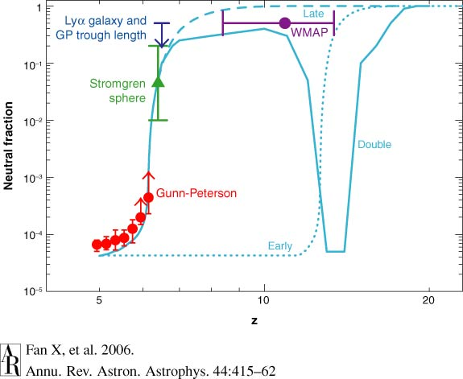
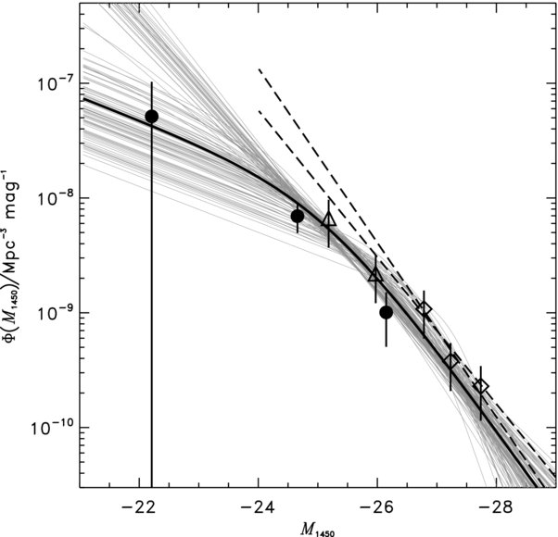
HQ探査 – Science Drivers
宇宙再電離
HQは、おそらく再電離の主要エネルギー源ではない。
“Gunn-Peterson trough”の測定による再電離調査 - 恒常的な明るさ (⇔銀河, γ線バースト) - featureless continuum (⇔輝線銀河)
“Dark-gap statistics”, “Cosmic Stromgren sphere”, …
最新のQuasar光度関数
at z~6 (Willott+ 10)

Slide 3
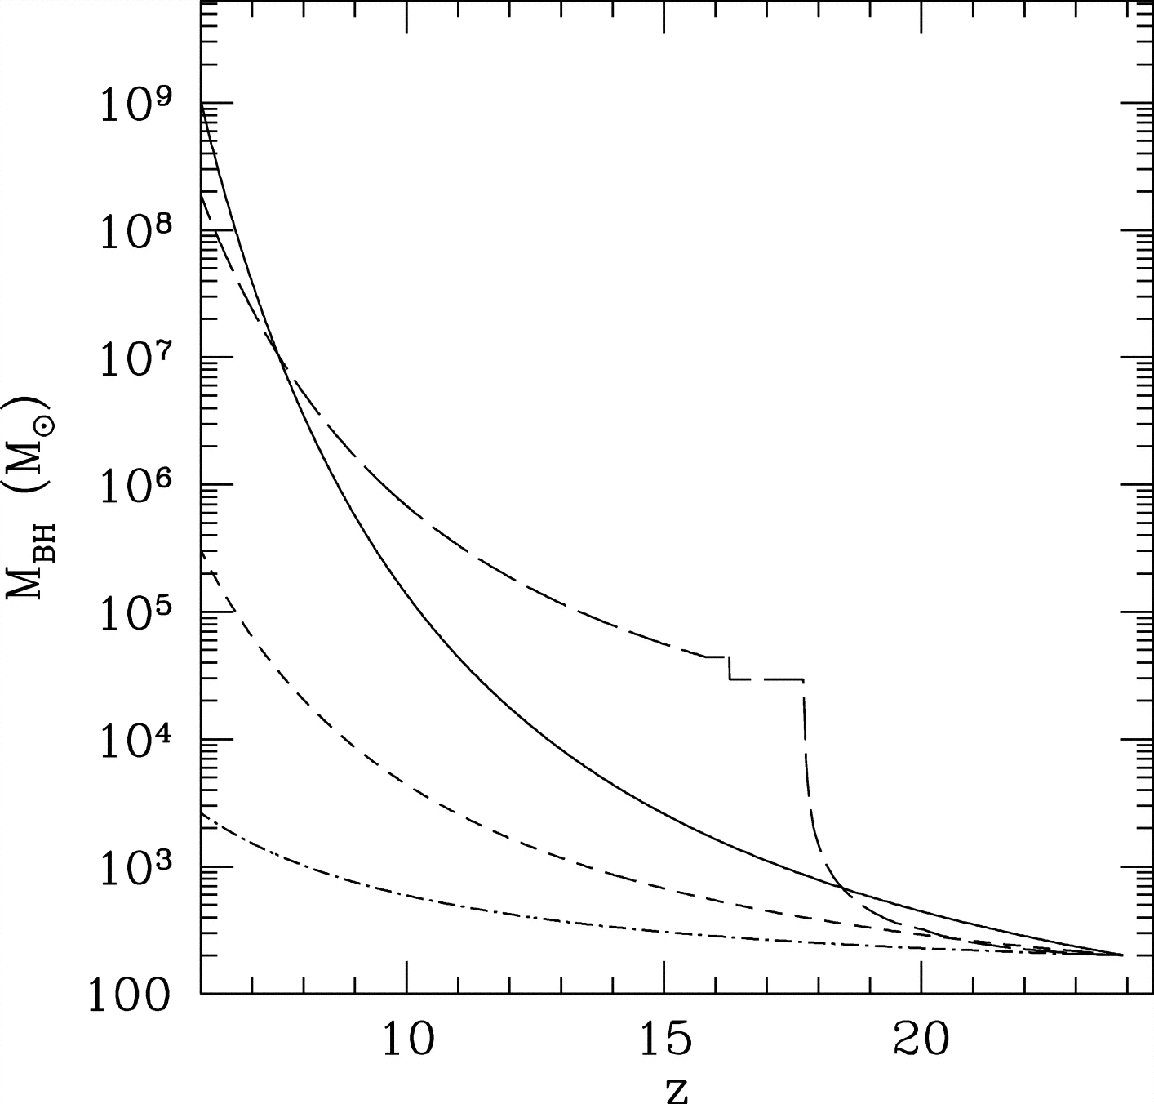
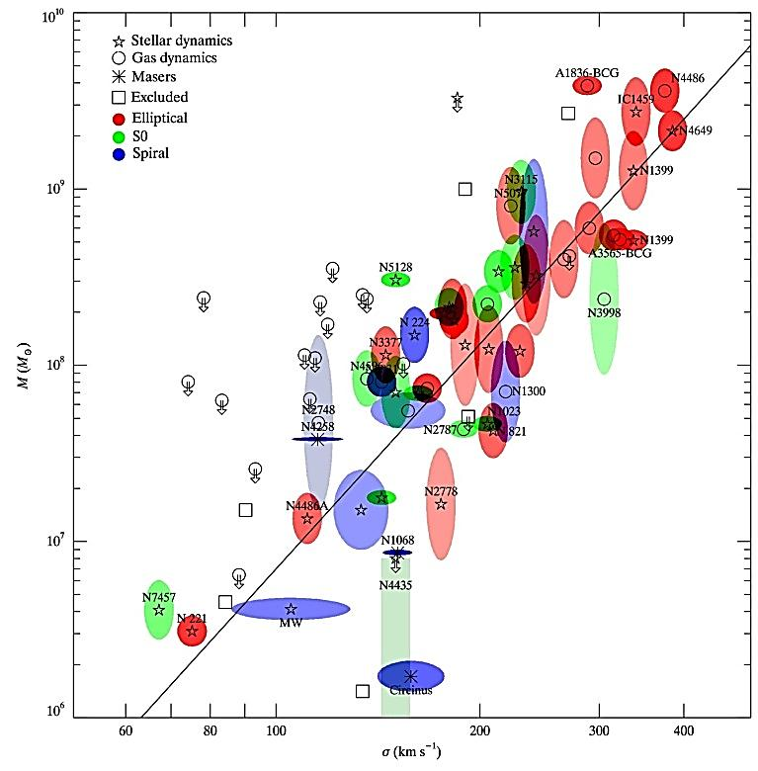
HQ探査 – Science Drivers
BH成長モデル
(Volonteri+ 06)
SMBH形成
z~7に、すでに M_{BH}~10⁹ M_{sun}のSMBHが存在 (Mortlock+ 11) - Eddington 降着を常時行っても、成長時間 t_{grow}は
0.05 ln (M_{BH}/M_{seed}) Gyr ~ t_{universe}
- Seed BH? Accretion process?
HQ: 初期宇宙におけるBH進化の唯一のトレーサー (hidden/obscured population?)
銀河との共進化
SMBH-母銀河バルジ
質量相関
(Gultekin+ 09)

Slide 4
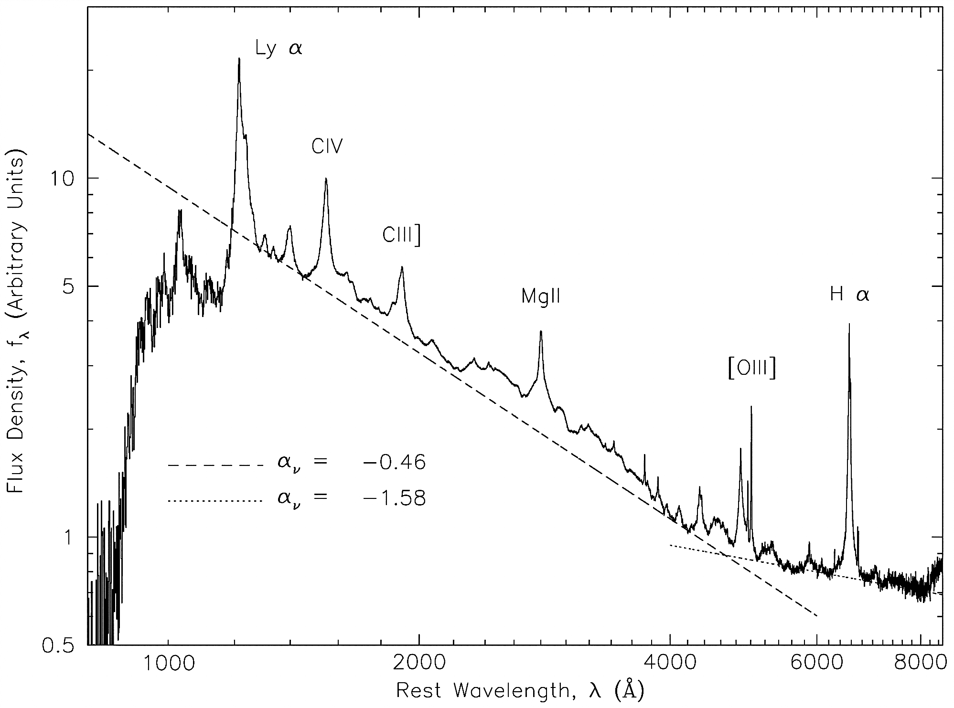
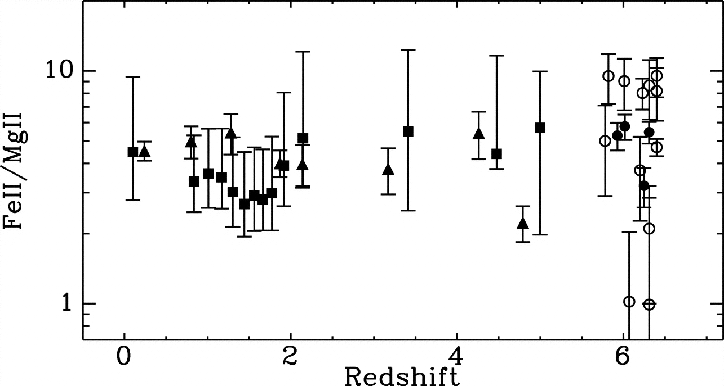
HQ探査 – Science Drivers
星形成史
重元素量比は、母銀河の過去の星形成史を反映
HQ: 非常に強く、線幅の広い (> 1000 km/s)様々な重元素輝線を共通に持つ。
例：Fe II/Mg II輝線強度比は、z > 6に至るまで近傍と同様の値を保つ → 星形成開始はz > 8? (超新星爆発のモデル?)
Quasar spectrum
(Vanden Berk+ 01)
Fe II/Mg II輝線比の
進化 (Jiang+ 07)

Slide 5
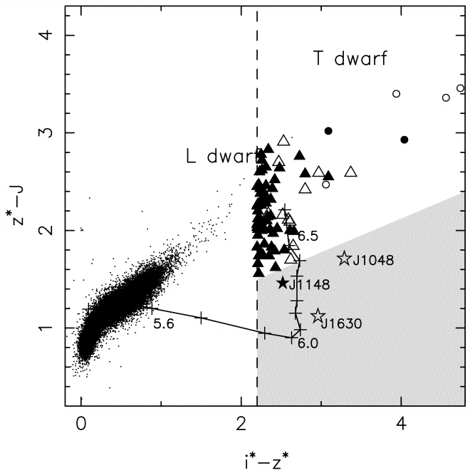
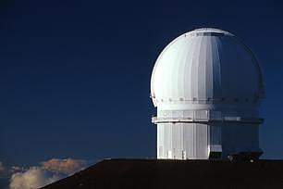
HQ探査のフロンティア
赤方偏移 5.7 < z < 6.5
SDSS (Fan et al.), CFHQS (Willott et al.)
→ z > 6に約30天体のHQを発見
I - z (Y) - J selection
i
z
J
Fan et al. (2003)
i
z
J

Slide 6
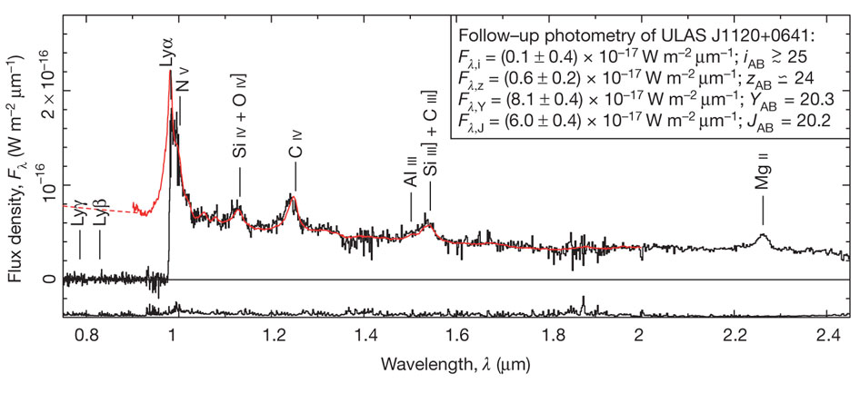
HQ探査のフロンティア
First discovery of z > 7 quasar by Mortlock et al. (2011)
UKIDSSによる発見 i, z (SDSS), Y, J (UKIDSS) color selection → VLT/FORS2 and Gemini/GNIRS spectroscopy
z = 7.085, L_{bol} = 6.3×10¹³ L_{sun}, M_{BH} = 2×10⁹ M_{sun}
VIKINGが続く。近赤外線観測による z > 7探査の時代へ。

Slide 7
HQ探査のフロンティア
2000~ SDSS - First z >6 quasar, successive discoveries over 10 years. - 30 objects / 8,000 deg²
2007~ CFHQS - Fainter (~2 mag) quasars (including the faintest known quasar with z_{AB} = 24.4 mag). - 19 objects / 600 deg²
2007~ UKIDSS, VIKING - First z > 6.5 quasar (2011), more (~10) objects expected in the VIKING. - 5 objects / 2,000 deg² (UKIDSS)

Slide 8
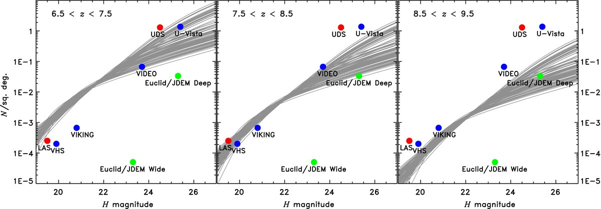
HQ探査のフロンティア
今後の見通し
- SDSS (incl. deep), CFHQS, および UKIDSSでは、現在の数を大きく上回る発見はもうないと考えられる。
- VIKING: ~10 obj. at z~7, ~1 obj. at z~8
- Pan-STAARS: a few x (100,10) obj. at z ~ 6, 7
- HSC survey: ~(400, 40, 1) obj. at z ~ 6, 7, 8 / 1,000 deg²
HQ
発見期待数
(Willott+10)

Slide 9
WISHによるHQ探査
HQ探査におけるWISHの活躍舞台
… 近赤外線dropout法による 最遠 (z ≥ 8) HQの探索
以下ではz < 6での観測結果に基づき、WISHによるHQ探査手法案と発見期待数を示す。
Assumptions:
- SDSS composite spectrum by Vanden Berk et al. (2001)
- IGM H I absorption by Songaila (2004)
- Luminosity function by Willott et al. (2010)
- Number density evolution by Fan et al. (2001)

Slide 10
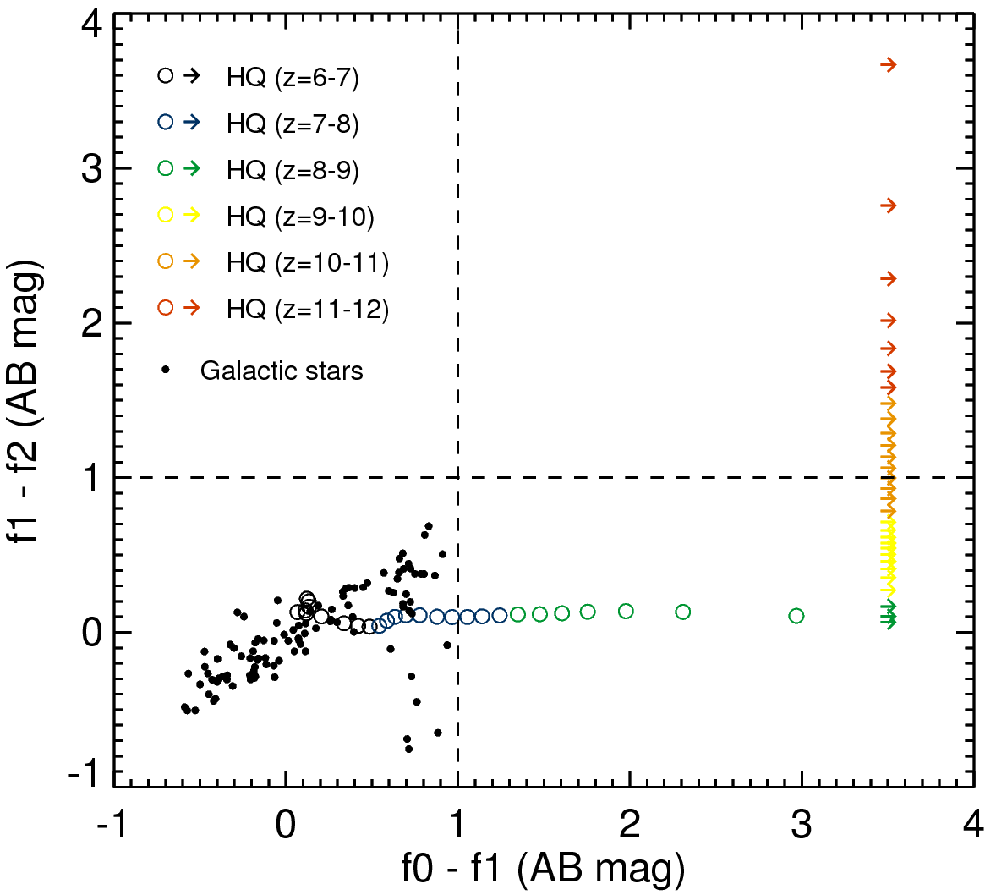
WISHによるHQ探査
2バンドによるcolor selection
↓
分光同定

Slide 11
WISHによるHQ探査
UWS UDS
Case 1 … < 25.5 mag, 400 deg² < 28.0 mag, 100 deg²
Case 2 … < 25.0 mag, 1000 deg²
Case 3 … < 24.0 mag, 6300 deg²
 | Filter set 3 f1バンド検出 (f0-f1 > 1により選択) |  |  |  | Filter set 3 f2バンド検出 (f1-f2 > 1により選択)
redshift | UWS Case 1 | UWS Case 2 | UWS Case 3 | UDS | UWS Case 1 | UWS Case 2 | UWS Case 3 | UDS
6 – 7 | 0 | 0 | 0 | 0 | 0 | 0 | 0 | 0
7 – 8 | 7 | 13 | 35 | 8 | 0 | 0 | 0 | 0
8 – 9 | 10 | 18 | 47 | 11 | 0 | 0 | 0 | 0
9 – 10 | 2 | 4 | 9 | 3 | 0 | 0 | 0 | 0
10 – 11 | < 1 | 1 | 1 | 1 | < 1 | 1 | 1 | < 1
11 – 12 | < 1 | < 1 | < 1 | < 1 | < 1 | < 1 | 1 | < 1

Slide 12
まとめ（雑感）
現在までの探査によって、およそ30天体の z > 6 HQ (最遠はz = 7.085)が発見されている。これらは
- IGM H I吸収測定による宇宙再電離調査
- 超大質量ブラックホールの形成、銀河との共進化
- 初期宇宙の星形成（重元素汚染）史
などの研究を通じた初期宇宙の強力なプローブである。
今後数年で、z ~ 8 までのHQは発見されるかもしれない。
WISHによる「深く広い」近赤外線サーベイは、HQ探査に非常に適したプロジェクトと言える。
現在可能な最善の見積もりによると、WISHはz = 8 – 10のHQを10 – 100天体のオーダーで”発見可能”であり、これらは暗黒時代に迫る貴重なターゲットとなる。
分光同定をどうするか？
- z ~ J ~ 24 AB magの場合、8m級望遠鏡で数時間の積分が必要
- 近赤外線で24-27 AB mag → TMT、その先のターゲット

